Slide 1
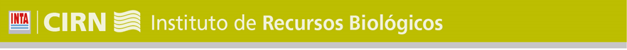

Módulo 3
INTRODUCCIÓN Y REPASO DE MÉTODOS DE DETECCIÓN IMPERFECTA
Dra. Andrea P. Goijman
Curso de Posgrado: “Métodos cuantitativos de detección imperfecta para el análisis de poblaciones y comunidades de fauna silvestre”
Dpto. de Ciencias Naturales, UNRC
27 de Junio – 1 de Julio 2016

Slide 2
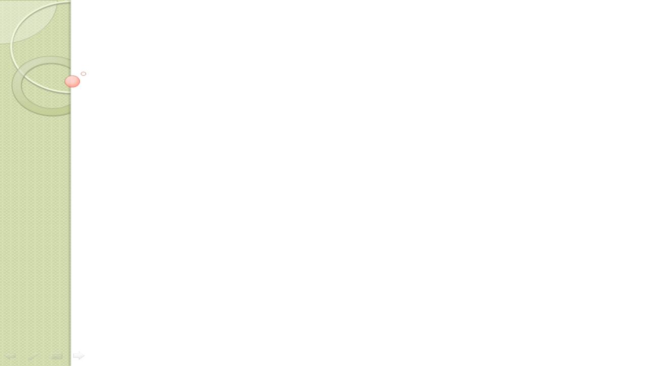
DETECCIÓN IMPERFECTA
En prácticamente cualquier estudio es imposible asegurarse que todos los animales presentes sean detectados.
Asumir detección total es hacer un “censo” de una población (o comunidad)
Todos los individuos son registrados sin error.
Cuando hacemos un muestreo
No muestreamos el área completa
Perdemos registros de algunos animales presentes

Slide 3
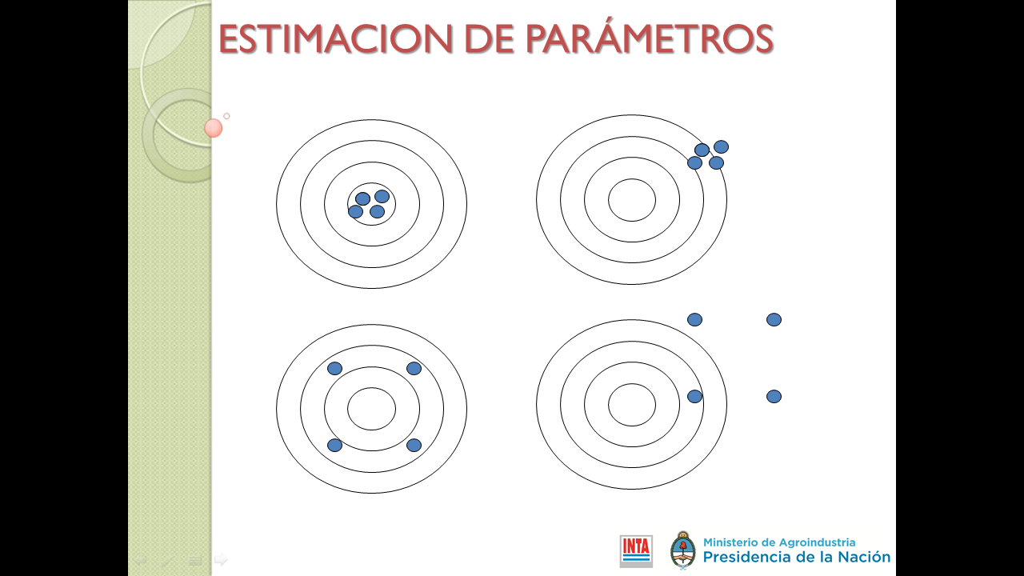
DETECCIÓN IMPERFECTA
Desafortunadamente muchos diseños de muestreo en conservación
Ignoran la detección incompleta de animales
Asumen que la probabilidad de detección es homogénea en espacio y tiempo.
Ignorarla nos puede llevar a sesgos importantes y conclusiones falsas

Slide 4
DETECCIÓN IMPERFECTA
Desafortunadamente muchos diseños de muestreo en conservación
ignoran la detección incompleta de animales
asumen que la probabilidad de detección es homogénea en espacio y tiempo.
Ignorarla nos puede llevar a sesgos importantes y conclusiones falsas

Slide 5
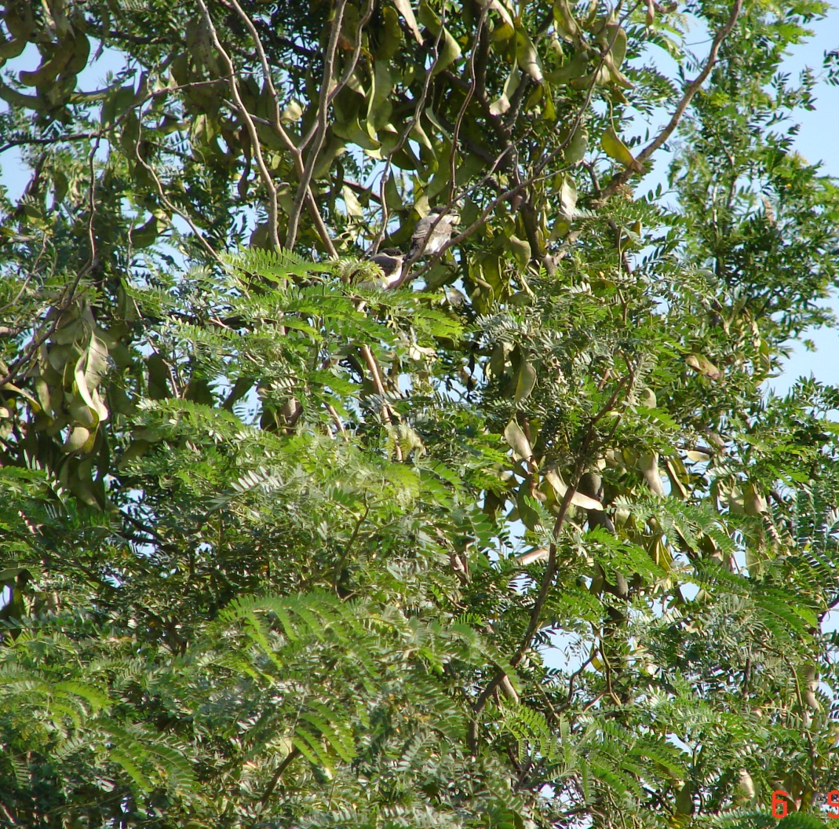
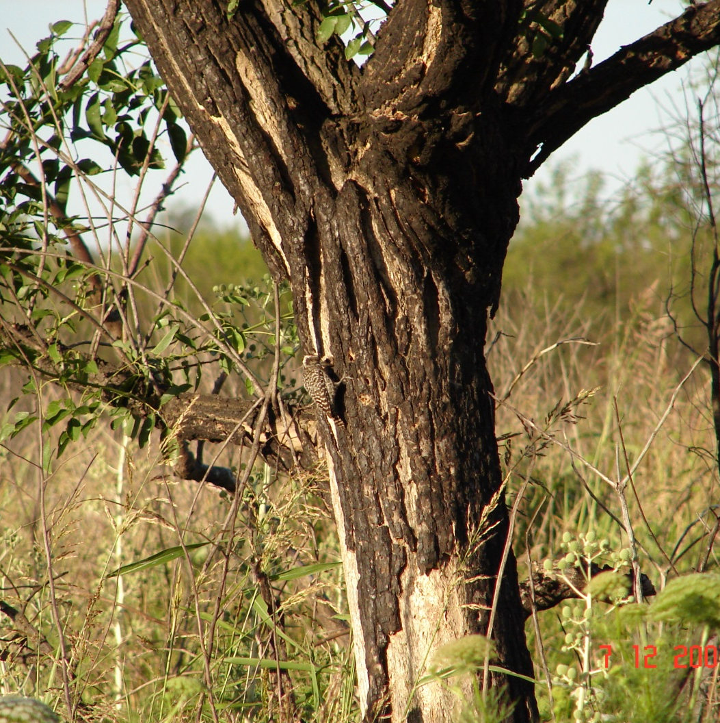

Slide 6



Slide 7
VISIÓN JERARQUICA DE LA ECOLOGÍA
Todas las observaciones son producto de dos procesos relacionados:
1er submodelo Ecológico (nuestro interés)
2^{do} submodelo Observación (condicionante)
Ambiente
(biótico y abiótico)
N
Proceso Ecológico
Proceso de Observación
C
(Royle & Dorazio 2008, Kery & Schaub 2012)

Slide 8
PROCESO DE OBSERVACIÓN
2 componentes de error en el proceso de observación para conteos:
“Individuos” no son registrados cuando están presentes
FALSOS NEGATIVOS
“Individuos” identificados incorrectamente/ doble conteo
FALSOS POSITIVOS

Slide 9
PROCESO DE OBSERVACIÓN
2 componentes de error en el proceso de observación para conteos:
“Individuos” no son registrados cuando están presentes
FALSOS NEGATIVOS
“Individuos” identificados incorrectamente/ doble conteo
FALSOS POSITIVOS
“No existe”
“No afecta a nuestro estudio”
“Los errores se cancelan el uno a otro”

Slide 10

PROCESO DE OBSERVACIÓN
2 componentes de error en el proceso de observación para conteos:
“Individuos” no son registrados cuando están presentes
FALSOS NEGATIVOS
“Individuos” identificados incorrectamente/ doble conteo
FALSOS POSITIVOS
Evitar el pensamiento explícito acerca de, o el modelado del, proceso de observación, ignorar los problemas y hacer supuestos difusos

Slide 11
PROCESO DE OBSERVACIÓN
“Individuos” no son registrados cuando están presentes
FALSOS NEGATIVOS
Modelado teniendo en cuenta la probabilidad de detección en los análisis
“Individuos” identificados incorrectamente/ doble conteo
FALSOS POSITIVOS
Controlable con buen diseño/ observadores
Aunque también puede ser modelado

Slide 12
ESTUDIOS QUE INCORPORAN PROBABILIDAD DE DETECCIÓN
Estudios Observacionales: Por lo general no se identifican individuos
Registros de sp. (no individuos), rastros, sonidos, etc.
Presente y Detectado / Presente y No Detectado/ Ausente y No Detectado / Ausente y Detectado
Registros de especies, rastros, etc. + Distancias
Probabilidad de detección en función de distancias
Estudios CMR (Captura-Marcado-Recaptura): Por lo general se identifican individuos

Slide 13
ESTUDIOS QUE INCORPORAN PROBABILIDAD DE DETECCIÓN
Estudios Observacionales: Por lo general no se identifican individuos
Estudios CMR (Captura-Marcado-Recaptura): Por lo general se identifican individuos
Captura física, Marcado (artificial o natural)
Avistajes y Detección de Marcas naturales
Remociones, Telemetría

Slide 14
CLASIFICACIÓN y SELECCIÓN de MODELOS
Objetivo
Distribución
Relación con hábitat/ paisaje / recursos
Abundancia
Supervivencia, otros parámetros demográficos
Tiempo
Organismo
Puede ser capturado
Puede ser recapturado
Puede ser identificado a nivel individual
Marcas permanentes
Disponibilidad de datos

Slide 15

CLASIFICACIÓN y SELECCIÓN de MODELOS
POBLACION CERRADA
Asume abundancia constante durante el estudio
No hay ganancias ni pérdidas en la población
Supuesto aproximado
POBLACION ABIERTA
Permite cambios en la abundancia durante el estudio
Pérdidas (muertes o emigraciones) o ganancias (reproducción o inmigración)
Foco de la estimación en tasas como las de supervivencia, reproducción, y abundancias
$$N\left(t+1\right)=N\left(t\right)+B\left(t\right)+I\left(t\right)−D\left(t\right)−E\left(t\right)$$

Slide 16
 | MÉTODOS POBLACIONES |  | PARÁMETROS
OBSERVACIÓN | OCUPACIÓN | ESTACION SIMPLE | Ocupación (Psi), Detección (p)
 |  | ESTACIONES MULTIPLES (POBLAC. ABIERTA) | Psi, p, Colonización (Ɣ), Extinción (Ɛ)
 |  | ROYLE-NICHOLS | Psi, p, Abundancia (N)
 | MODELOS N-MIXTOS | ESTACION SIMPLE | N, p
 |  | ESTACIONES MULTIPLES (POBLAC. ABIERTA) | N, p, etc.
 | MUESTREO DE DISTANCIAS | “DISTANCE SAMPLING” | Densidad, N
CMR | POBLACIONES CERRADAS
 | POBLACIONES ABIERTAS

Slide 17
 | MÉTODOS POBLACIONES |  | PARÁMETROS
OBSESVAC | OCUPACIÓN
 | MODELOS N-MIXTOS
 | MUESTREO DE DISTANCIAS
CMR | POBLACIONES CERRADAS | LINCOLN-PETERSEN (L-P) (k=2) | N, Captura (p)
 |  | MULTIPLE CMR (k>2) | N, p, Recaptura (c)
 |  | REMOCIÓN | N, p
 | POBLACIONES ABIERTAS

Slide 18
 | MÉTODOS POBLACIONES |  | PARÁMETROS
OBS… | OCUPACIÓN
 | MODELOS N-MIXTOS
 | MUESTREO DE DISTANCIAS
CMR | POBLACIONES CERRADAS
 | POBLACIONES ABIERTAS | DESTINOS CONOCIDOS (telem.) | S
 |  | ÉXITO DE NIDIFICACIÓN, | S
 |  | DISTRIBUCION DE EDADES | S y Reproducción (b)

Slide 19
 | MÉTODOS POBLACIONES |  | PARÁMETROS
OBS… | OCUPACIÓN
 | MODELOS N-MIXTOS
 | MUESTREO DE DISTANCIAS
CMR | POBLACIONES CERRADAS
 | POBLACIONES ABIERTAS | METOD. ESTIMACION S.
 |  | RECUPERACIONES ME MARCAS MUERTAS | Tasa de recuperación (f), S
 |  | CJS | Supervivencia (Φ), p
 |  | JS | Φ, p, N, reclutamiento (B)
 |  | DISEÑOS ROBUSTOS (cerradas y abiertas) | S, N, p, c, emigración temporal (ɣ)

Slide 20
 | MÉTODOS POBLACIONES |  | PARÁMETROS
OBS… | OCUPACIÓN | POBLACIONES
 | MODELOS N-MIXTOS
 | MUESTREO DE DISTANCIAS
CMR | POBLACIONES CERRADAS
 | POBLACIONES ABIERTAS
 | MÉTODOS COMUNIDADES |  | PARÁMETROS
OBS | OCUPACIÓN | ESTACION SIMPLE ESTACIONES MULTIPLES … | R, Psi, p
 | N-MIXTOS |  | R, N, p

Slide 21
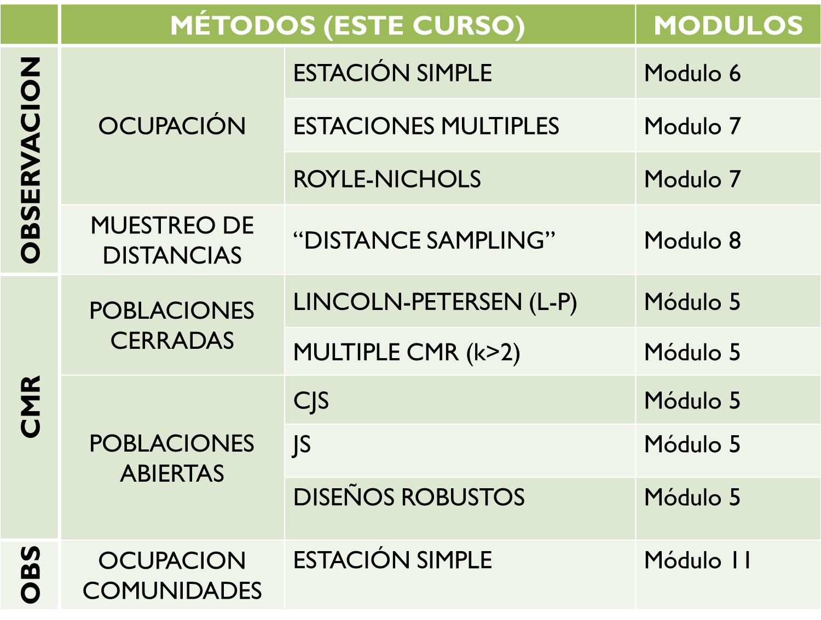
SOLO ALGUNOS!!!!

Slide 22
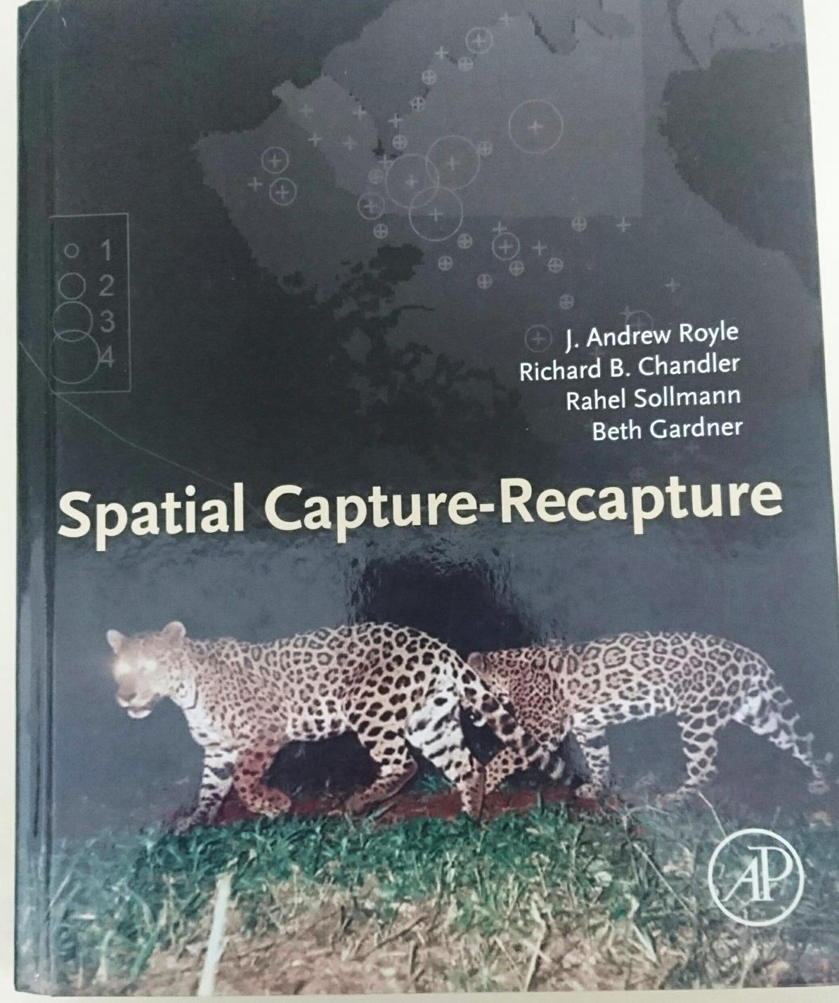
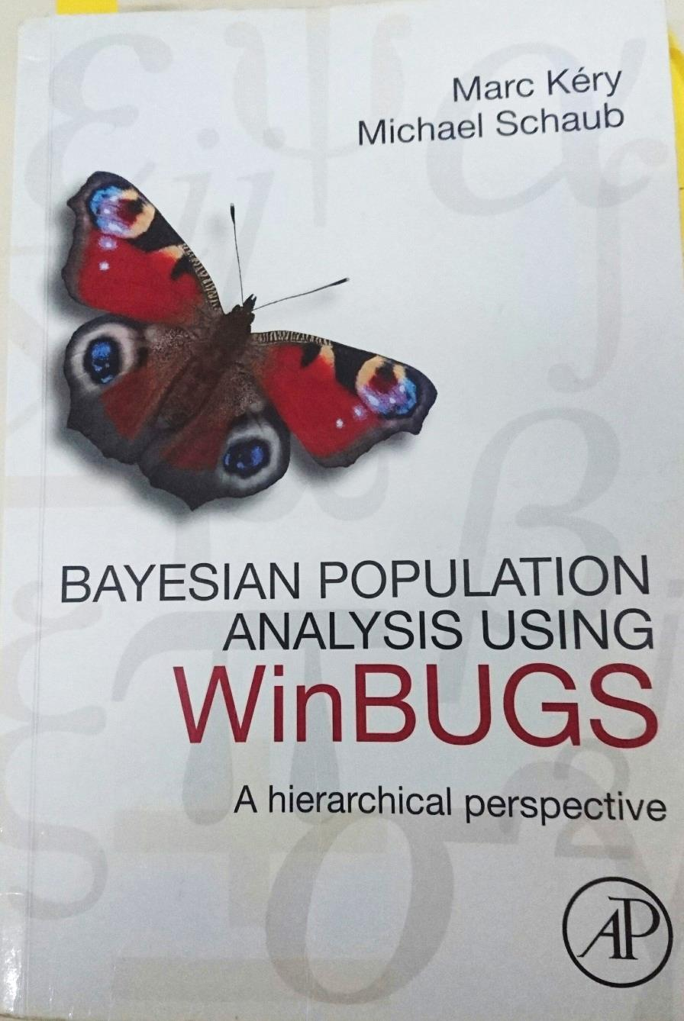
SOLO ALGUNOS!!!!
Notes:
POPULATION INTEGRATED MODELS
MULTINOMIAL N MIXTURE
MULTISTATE OCCUPANCY
MULTI SCALE
SPATIAL

Slide 23

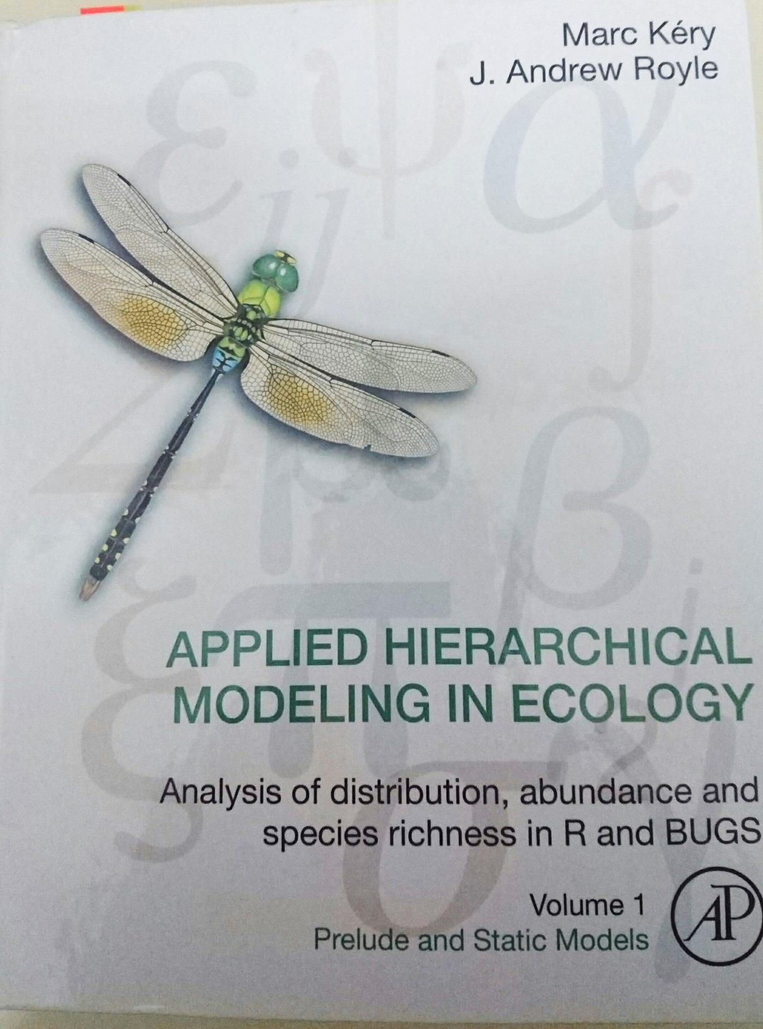

SOLO ALGUNOS!!!!
Notes:
POPULATION INTEGRATED MODELS
MULTINOMIAL N MIXTURE
MULTISTATE OCCUPANCY
MULTI SCALE
SPATIAL

Slide 24
 | MÉTODOS (ESTE CURSO) |  | MODULOS
OBSERVACION | OCUPACIÓN | ESTACIÓN SIMPLE | Modulo 5
 |  | ESTACIONES MULTIPLES | Modulo 6
 | MUESTREO DE DISTANCIAS | “DISTANCE SAMPLING” | Modulo 7
CMR | POBLACIONES CERRADAS | LINCOLN-PETERSEN (L-P) | Módulo 4
 |  | MULTIPLE CMR (k>2) | Módulo 4
 | POBLACIONES ABIERTAS | CJS | Módulo 4
 |  | JS | Módulo 4
 |  | DISEÑOS ROBUSTOS | Módulo 4
OBS | OCUPACION COMUNIDADES | ESTACIÓN SIMPLE | Módulo 10

Slide 25
REFERENCIAS
Conroy, M. J., and J. P. Carroll. 2009. Quantitative conservation of vertebrates. Wiley-Blackwell, Chichester, West Sussex, UK ; Hoboken, NJ.
Cooch, E. G., and G. C. White. 2013. Program MARK: a gentle introduction. 12th edition. Available online with the MARK programme.
Kéry, M., and M. Schaub. 2012. Bayesian population analysis using WinBUGS: a hierarchical perspective. Access Online via Elsevier.
Royle, J. A., and R. M. Dorazio. 2008. Hierarchical modeling and inference in ecology: the analysis of data from populations, metapopulations and communities. Academic Press.
Royle, J. A., and M. Kery. 2016. Applied Hierarchical Modeling in Ecology: Analysis of distribution, abundance and species richness in R and BUGS: Volume 1: Prelude and Static Models Books. Academic Press.
Williams, B., J. Nichols, and M. Conroy. 2002. Analysis and Management of Animal Populations: Modeling, Estimation, and Decision Making. Academic Press, San Diego, CA.

